Slide 1
Webobots
Обзор проекта

Slide 2
Что это такое?

Slide 3

Битвы роботов
Это круто!

Slide 4
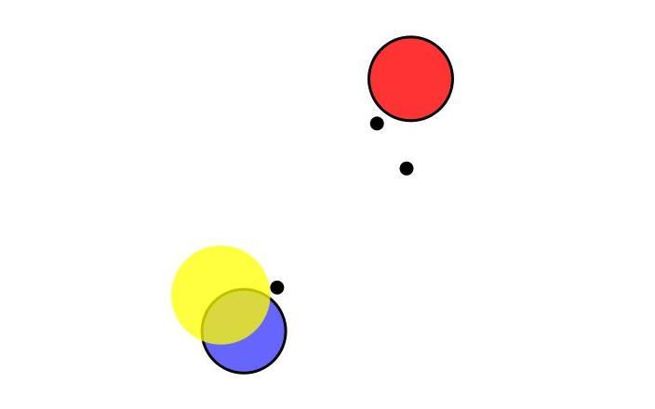
Битвы роботов
Чуть проще, но всё равно круто...

Slide 5
Хочется сделать игру для программистов удобной

Slide 6
Вместо консольной программы и кучи текстовичков...

Slide 7
...онлайн-игра с системой рейтинга и контролем версий прямо в браузере!

Slide 8
Что внутри?

Slide 9



Использованные технологии
Ruby on Rails
  ActiveRecord
  Haml, Formtastic
  Authlogic
  Тестирование (это важно!)
    RSpec, RR (Double Ruby), Factory Girl
Javascript
  Raphael
ANTLR

Slide 10

Схема проекта
Веб-сервер
ANTLR
парсер
СУБД

Slide 11
Архитектура приложения
Web Front-End
Model
View
Controller
Emulation Back-End
Emulation
Parsing

Slide 12
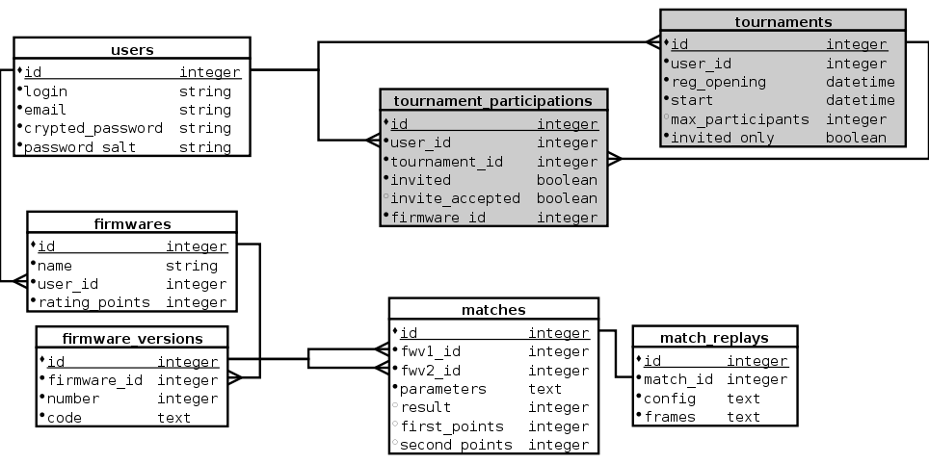
Структура базы данных

Slide 13
Демонстрации

Slide 14
Оно работает

Slide 15
Миграции

Slide 16
Модели

Slide 17
Доступ из контроллеров

Slide 18
Пагинация

Slide 19
Напоследок

Slide 20
Ссылки
http://github.com/NIA/webobots_application
http://rubyonrails.org/
http://rspec.info/
http://www.antlr.org/
http://raphaeljs.com/

Slide 21
Спасибо!
Вопросы?

